Slide 1
Дмитро Білий –
прозаїк і перекладач
Орленко Оксана Григорівна
учитель української мови і літератури
Жовнинського навчально-виховного комплексу
«Дошкільний навчальний заклад – загальноосвітня школа
І-ІІІ ступенів»

Slide 2
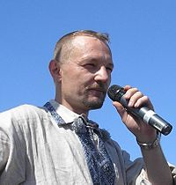
Дмитро Дмитрович Білий

Slide 3
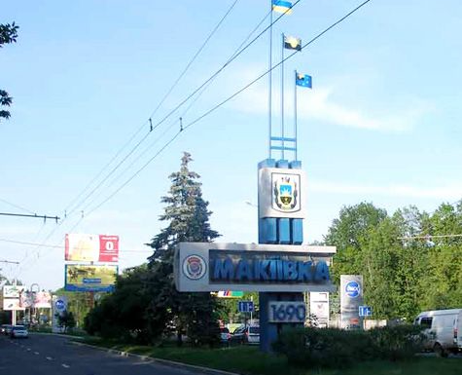
Біографія
Дмитро́ Дми́трович Бі́лий народився 25 липня 1967 в Макіївці, український письменник, історик, дослідник Кубані, бандурист, осавул Азовського козацького війська (2001), майор міліції у відставці. Доктор історичних наук.

Slide 4
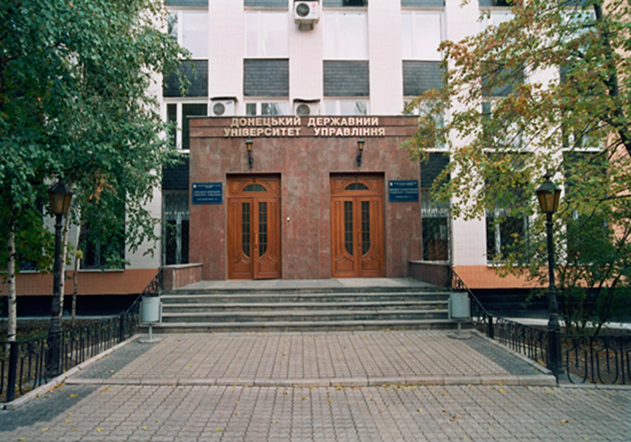
Батьки — вихідці з Кубані. Закінчив історичний факультет Донецького державного університету. У 1989-1997 — працював там викладачем.

Slide 5
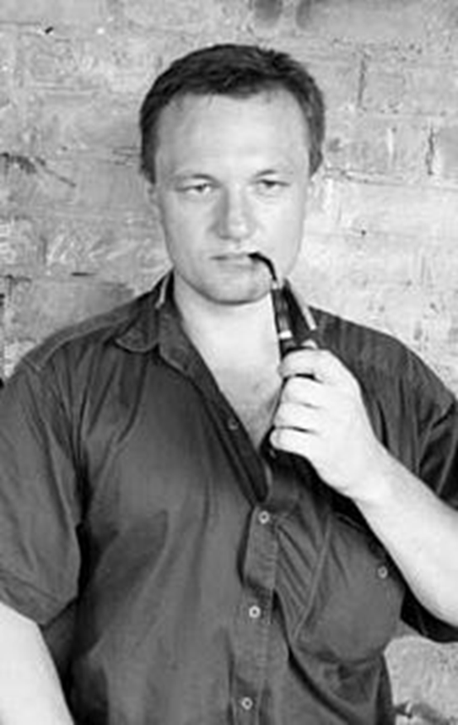
1989 — очолював молодіжне об’єднання Донецьке історико-етнографічне товариство «Курінь», створене на історичному факультеті Донецького університету

Slide 6
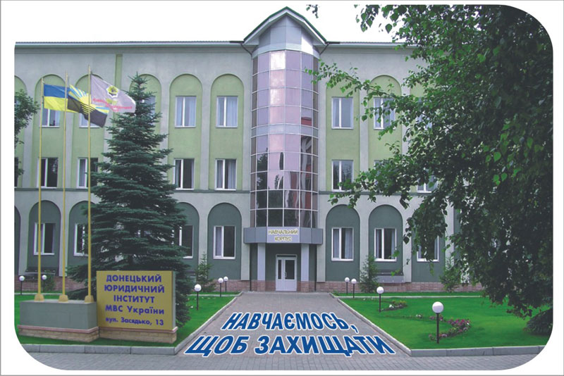
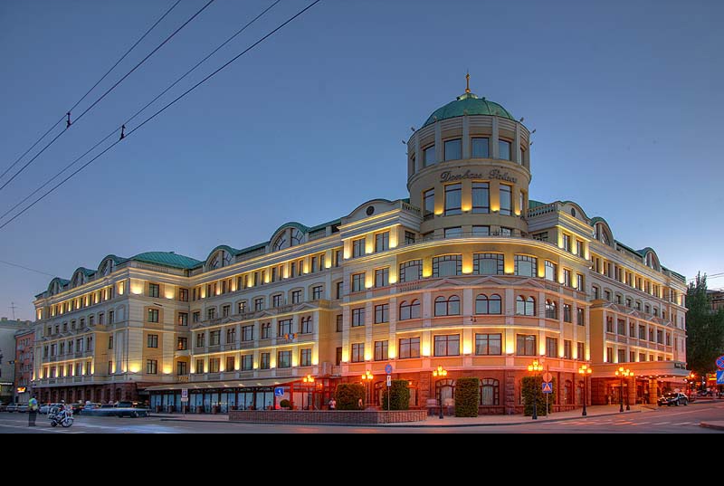
Від 1997 року – викладач історії в Донецькому юридичному інституті. Проживає в Донецьку

Slide 7
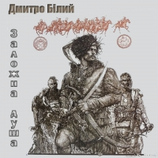
Автор науково-популярної розвідки «Малиновий Клин» (1994), романів «Басаврюк XX» (2002), «Заложна душа» (2002), «Чорне крило» (2004), «Козацький Оберіг» (2005), «Шлях Срібного Яструба» (2007). Член Донецького літературного об’єднання «OST» та АУП.

Slide 8
Роман Д.Білого «Басаврюк XX» присвячений подіям XX століття, на думку рецензентів є однією з найвдаліших спроб авантюрно-містичного характеру в сучасній українській літературі.

Slide 9
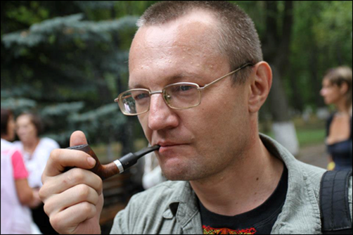
Твори Дмитра Білого перекладено російською мовою

Slide 10
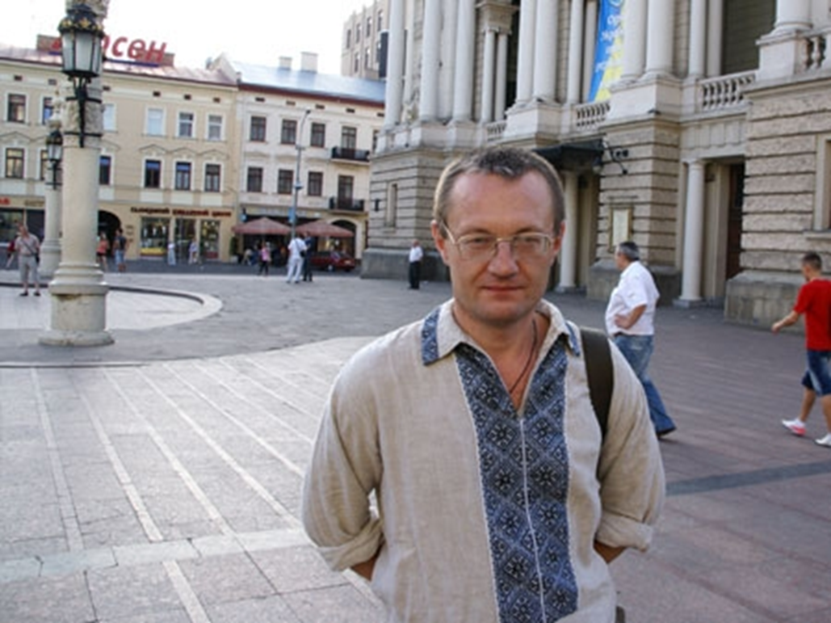
1994 — захистив кандидатську дисертацію з історії України. Захист відбувся у Донецькому національному університеті.
2010 — захистив докторську дисертацію з історії України. Захист відбувся у Інституті українознавства ім. І.Крип'якевича НАН України (м. Львів).
Автор понад 60 наукових праць з історії України та Кубані.

Slide 11
Список використаних джерел:
Інтернет-ресурси:
http://uk.wikipedia.org/wiki/Білий_Дмитро_Дмитрович
http://donetshina.ucoz.org/publ/ljudi_donechchini/dmitro_bilij_kozak_uchenij_pismennik/15-1-0-656

